Slide 1
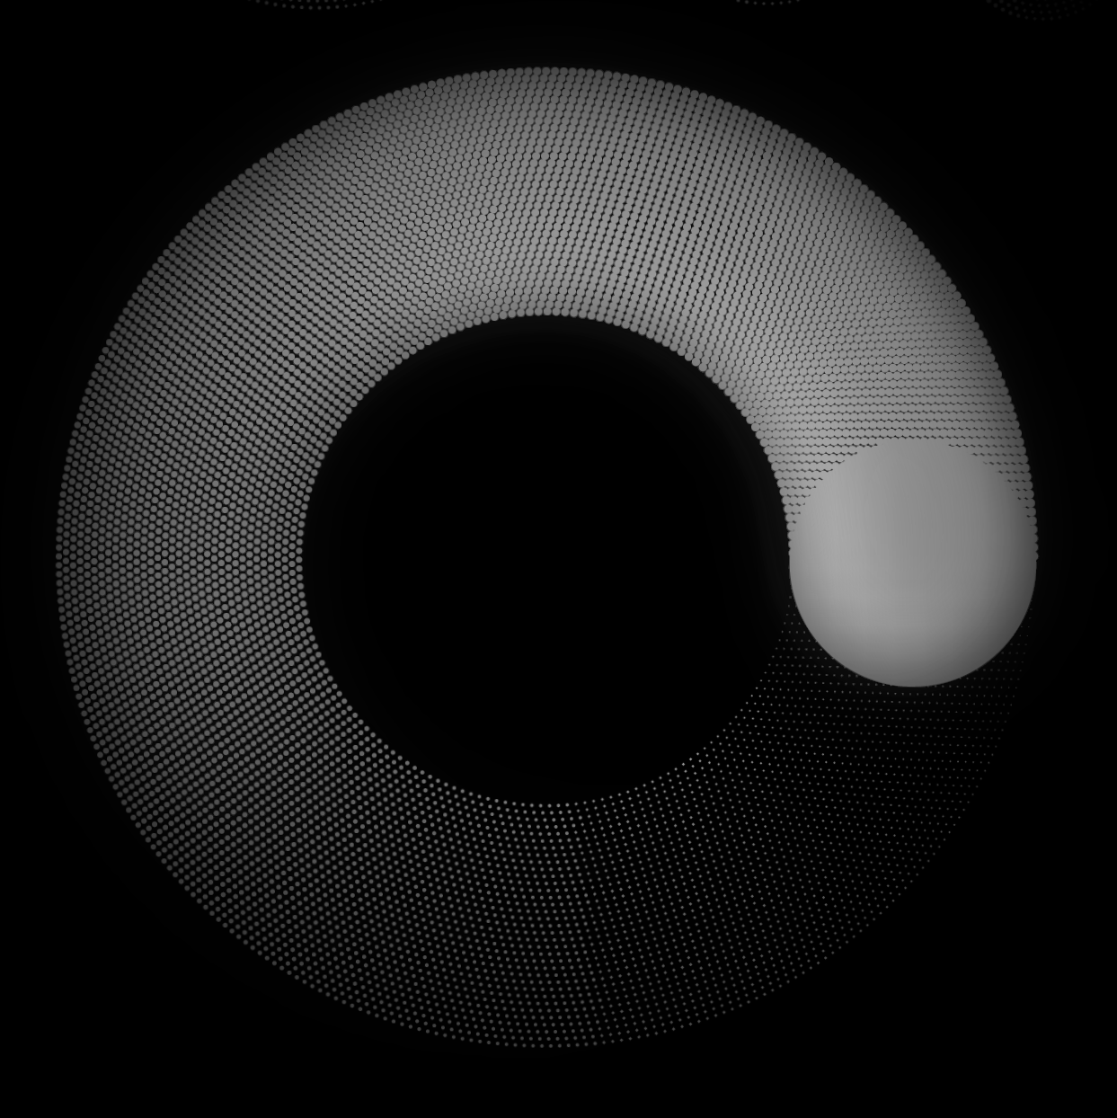
Математика
Методы решения тригонометрических уравнений

Slide 2

Общие рекомендации
1. привести все функции входящие в уравнение к «одинаковым углам» (численное значение);
2. привести уравнение к «одинаковым функциям» (функция синуса, например);
3. разложить левую часть уравнения на множители и т.п. (элементарные преобразования).

Slide 3
Что это такое и с чем это едят….
Тригонометрическое уравнение — алгебраическое уравнение относительно тригонометрической функции неизвестного аргумента (содержащее тригонометрические функции).

Slide 4
1 метод. Приведение к простейший тригонометрическим уравнениям
Шаг 1. Выразить тригонометрическую функцию через известные компоненты.
Шаг 2. Найти аргумент функции по формулам:
cos x = a; x = ±arccos a + 2πn, n ЄZ.
sin x = a; x = (-1)n arcsin a + πn, n Є Z.
tg x = a; x = arctg a + πn, n Є Z.
ctg x = a; x = arcctg a + πn, n Є Z.
Шаг 3. Найти неизвестную переменную.

Slide 5
2 метод: Замена переменной
Шаг 1. Привести уравнение к алгебраическому виду относительно одной из тригонометрических функций.
Шаг 2. Обозначить полученную функцию переменной t (если необходимо, ввести ограничения на t).
Шаг 3. Записать и решить полученное алгебраическое уравнение.
Шаг 4. Сделать обратную замену.
Шаг 5. Решить простейшее тригонометрическое уравнение.

Slide 6
3 метод. Метод понижения порядка уравнения
Шаг 1. Заменить уравнение линейным, используя для этого формулы понижения степени:
sin^(2) x = 1/2 · (1 – cos 2x);
cos^(2) x = 1/2 · (1 + cos 2x);
tg^(2) x = (1 – cos 2x) / (1 + cos 2x).
Шаг 2. Решить полученное уравнение с помощью методов 1 и 2.

Slide 7
4 метод. Однородные уравнения
Однородное тригонометрическое уравнение — это такое, в котором каждое ненулевое слагаемое которого состоит из одинакового количества тригонометрических множителей. Это могут быть синусы, косинусы или их комбинации — метод решения всегда один и тот же.

Slide 8
Шаг 1. Привести данное уравнение к виду
a) a*sin (x) + b*cos (x) = 0 (однородное уравнение первой степени)
или к виду
б) a*sin^(2)(x) + b*sin (x) · cos (x) + c*cos^(2) (x) = 0 (однородное уравнение второй степени).
Шаг 2. Разделить обе части уравнения на
а) cos (x) ≠ 0;
б) cos^(2) (x) ≠ 0;
и получить уравнение относительно tg x:
а) a*tg (x) + b = 0;
б) a tg^(2) (x) + b*arctg (x) + c = 0.
Шаг 3. Решить уравнение известными способами.

Slide 9
5 метод. Метод преобразования уравнения с помощью тригонометрических формул
Шаг 1. Используя всевозможные тригонометрические формулы, привести данное уравнение к уравнению, решаемому методами I, II, III, IV.
Шаг 2. Решить полученное уравнение известными методами.

